Slide 1
Combler le manque d'infrastructures (CMI) : Connectivité
Zack Frawley
Analyste subalterne des politiques, APN

Slide 2
Connectivité
Accès à l'espace numérique.
Comprend l'accès filaire et sans fil.
Accès filaire : fibre optique jusqu'au domicile.
Accès sans fil : connectivité mobile,
y compris les technologies mobiles
LTE et 5G.
  Nécessite des longueurs d'ondes du spectre (ondes radioélectriques) pour transmettre les données.

Slide 3
Aperçu - Objectif de Combler le manque d’infrastructures
Déterminer le coût de la réduction du manque de connectivité parmi les Premières Nations.
Infrastructures nécessaires à chaque Première Nation
  Réseau d'interconnexion à fibres optiques : Connexion entre le réseau principal et le point d'accès du point de présence (POP) d'une Première Nation.
  Fibre optique jusqu'au domicile : Dernier kilomètre entre le POP et un foyer.
  Connectivité mobile (5G) au sein de la Première Nation et dans les foyers.

Slide 4
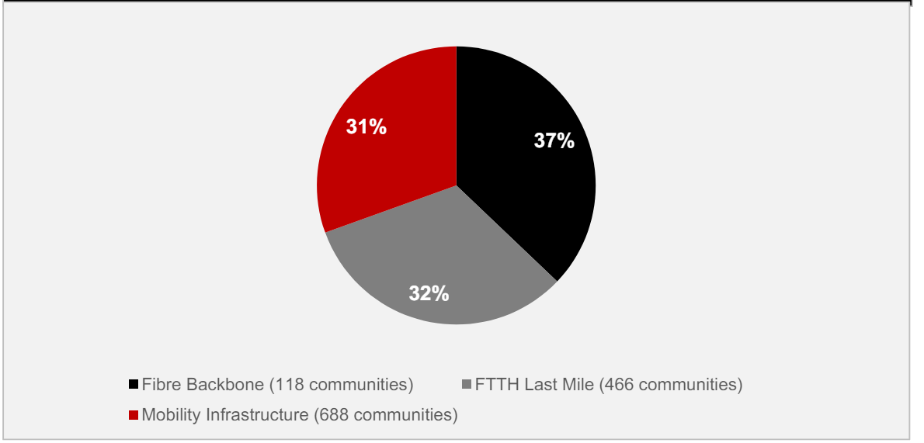
Manque d'infrastructures – Connectivité
Analyse fondée sur les données publiques disponibles.
5,2 milliards de dollars sont nécessaires pour combler le manque d'infrastructures de connectivité d'ici 2030.
  37 % pour le réseau d'interconnexion à fibres optiques
  32 % pour la fibre optique jusqu'au domicile (dernier kilomètre)
  31 % pour la connectivité mobile

Slide 5
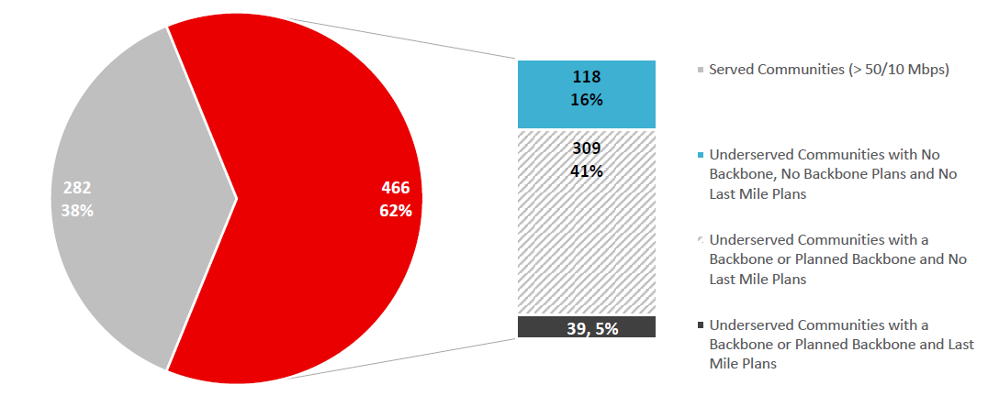
Accès filaire à large bande à 50/10 Mbps
62 % des Premières Nations n'ont pas accès à Internet haute vitesse.
Le manque d'accès Internet parmi les Premières Nations restreint l'accès aux soins de santé, à l'éducation, aux possibilités économiques, à la communauté et à la gouvernance.

Slide 6
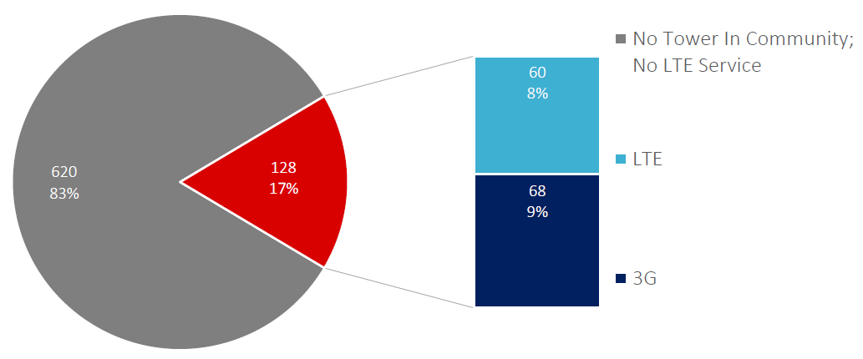
Connectivité mobile sans fil
83 % des Premières Nations ont un accès limité à la connectivité mobile.
Seulement 8 % des Premières Nations disposent de la technologie LTE (4G) ou d’une autre supérieure.

Slide 7
Spectre
Une ressource naturelle connue sous le nom de spectre électromagnétique.
Actuellement régi et administré par Innovation, Sciences et Développement économique (ISDE) Canada par l’intermédiaire de licences de spectre.
Les licences sont délivrées dans le cadre d'enchères ou par d'autres moyens d’attribution qui procurent peu d'avantages ou de revenus aux Premières Nations.
  Les enchères peuvent nécessiter des millions de dollars pour obtenir une licence.
Il est utilisé pour le transfert de données sans fil (mobile).

Slide 8
Spectre
En février 2024, l'APN a envoyé une lettre à l'honorable François-Philippe Champagne, ministre de l'Innovation, des Sciences et de l'Industrie.
  La lettre demandait un moratoire sur la délivrance de licences de spectre jusqu'à ce que des consultations aient eu lieu auprès des Premières Nations sur les processus de délivrance des licences.
Spectre pour les Premières Nations atténue les obstacles à l'accès à la connectivité mobile.

Slide 9
Prochaines étapes
Engagements financiers à long terme pour les Premières Nations pour combler le manque d'infrastructures de connectivité.
Élaboration conjointe de programmes de financement et de possibilités de formation pour les Premières Nations.
  Pour renforcer les capacités nécessaires à l'exploitation et à l'entretien d’infrastructures de connectivité.
  Pour atténuer les obstacles à l'accès aux programmes de financement.
Revoir et redéfinir les procédures de délivrance des licences de spectre afin d'éliminer les obstacles empêchant les Premières Nations d’accéder au spectre et de faire respecter leurs droits sur les ressources naturelles au sein de leurs nations.

